Slide 1


Bienvenidos
CONTADOR POR IGUALA CERTIFICADO(CIC). solicitamos su atención y concentración para aprovechar al máximo las clases.

Slide 2


Slide 3

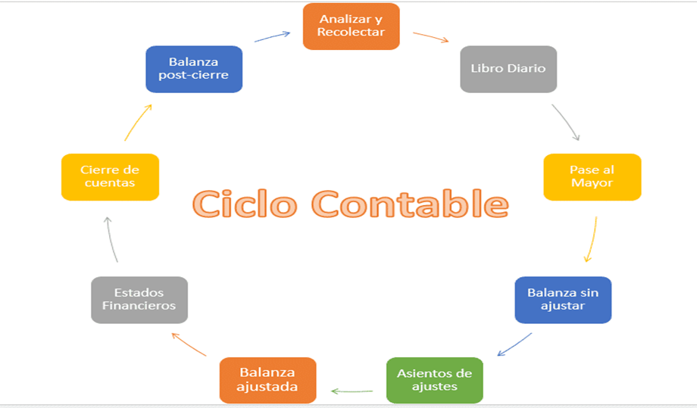
I CONTABILIDAD ADMINISTRATIVA Y CONTROL DE GESTIÓN
Objetivos:
1-Saber estructurar un catalogo de cuentas.
2- Entender conceptos elementales de la configuración e integración del ciclo contable y los softwares informáticos.
3- Conocer los asientos de ajuste y de cierre.
4-comprender las conciliaciones bancarias.
5-generar los estados financieros.
6-Enteder el origen de las cuentas.

Slide 4

Dirigido a:
Contadores emprendedores o con deseos de emprender y convertirse en Contadores por Igualas exitosos

Slide 5




Mi historia:
Más de 15 años de experiencia:
Asesorías de Impuestos, finanzas, libertad financiera Igualas contables, inversiones en bolsa.
Licenciado en Contabilidad
Master Business Administration (MBA)
Especialidad en Tributación Dominicana.
Inicie mi negocio formalmente en el 2008, junto a mi esposa, Johanny Tapia, al mismo tiempo que FTA Escuela de Negocios.
Autor del libro: MÁS QUE RICO, las 7 llaves de la libertad financiera.
Estuve donde estas se hace más fácil con las herramientas correctas y apoyo de un mentor.
Se que puedo ayudarte y puedes tener la plena seguridad que vas a recibir lo mejor de mi con excelencia para que logres tus objetivos.

Slide 6

¿Quiénes somos?
Somos una empresa que ofrece los servicios integrados de contabilidad,
auditoría, asesoría fiscal, talleres de capacitación y consultoría de negocios,
para brindar soluciones a nuestros clientes a sus necesidades administrativas
y gerenciales.
Misión.
Somos una firma especializada en ofrecer servicios de auditoría, asesoría
de negocios, educación tributaria y financiera, con un personal altamente c
alificado, comprometido con el éxito de nuestros clientes.
Visión.
Ser un modelo de excelencia y ética profesional a nivel nacional e internacional, a través de un servicio personalizado e innovador.

Slide 7
POR QUE ELEGIRNOS ?
Éxito
Nuestro personal está altamente calificado comprometido con el éxito de
nuestros clientes.
Innovación
Ofrecemos un servicio personalizado e innovador.
Valor
Honramos nuestros compromisos con nuestros clientes, superamos sus expectativas, agregamos valor y fomentamos la transparencia en nuestra interacción.

Slide 8


NUESTROS SERVICIOS
Auditorias y Asesoría Fiscal
Talleres de Capacitación
Igualas Contables e Implementación de Sistemas de Contabilidad
Preparación de Manuales de Políticas y Procedimientos
Organización de Negocios y Comisarias de Cuentas.
DIRECCIÓN
Av. Abraham Lincoln Unicentro Plaza 3er nivel suite #56, Santo Domingo, Rep. Dom.
TELÉFONOS. (809) 621-8230 Consultorías , Igualas y Auditorias
TELEFONO (809-412-7790 Capacitaciones.
Correos y Redes sociales:
info@ftaconsultores.com , info@fta.edu.do
FTAnegocios
FTAnegocios

Slide 9
BENEFICIOS MEMBRESIA GOLD Y SILVER:
Reuniones de consultoría y asesoria en capacitación
2.Descuentos y Promociones especiales:
Los socios obtendrán un 20% de descuento en los talleres de capacitación y servicios, charlas y tutorías.
3. Charlas y Tutorías gratuitas:
Los socios pueden solicitar charlas o tutorías gratuitas con un máximo de 16 horas al año.
4. Información de valor a los socios:
Los socios recibirán noticias mensuales con información de valor y de sumo interés como novedades, promociones, periodos de descuento o recomendaciones.

Slide 10
PROGRAMA DE CAPACITACION DISPONIBLES MIEMBROS
TALLERES Y SEMINARIOS:
IMPUESTOS Y CONTABILIDAD:
Nómina de Pago, Código Laboral y Retenciones de TSS.
Gestión Estratégica de Declaración Jurada IR-2.
Gestión Estratégica de Retenciones, Comprobantes e ITBIS.
Excel desde la A hasta la Z.
Impuestos al Sector Construcción.
Contabilidad para no Contadores y Principiantes

Slide 11
GERENCIA Y ADMINISTRACION:
Operaciones de Producción de Bienes de Excelencia
Operaciones de Servicios y Atención de Excelencia
Investigación de Mercado y Plan Estratégico de Mercadeo
Gerencia del Capital Humano
Análisis e Interpretación de Estados Financieros
Presupuesto Empresarial
Supervisión Laboral y del Capital Humano
Estilos de Liderazgo en la Gestión Administrativa

Slide 12
DESARROLLO PERSONAL:
Comunicación Efectiva
Gestión efectiva del tiempo
Relaciones Humanas
Excelencia en el servicio al cliente
Liderazgo y Supervisión efectiva
Inteligencia Emocional aplicada en el trabajo
Motivación y trabajo en equipo
Manejo de Conflictos

Slide 13
MARKETING DIGITAL:
Redes Sociales para Empresas.
Herramientas de Productividad Digital.
Los 3 Pilares del Marketing Digital
Comercio Electrónico Efectivo.

Slide 14
Beneficios y ventajas de ser parte de nuestra comunidad:
Aula Virtual.
Aulas confortables y Computarizada para los talleres que lo ameritan.
Atención personalizada y facilitadores altamente calificados.
1 hora de mentoría gratuita a cada participante.
1 Consulta gratuita en finanzas, tributación o Auditoria a cada participante.
Excelente Ubicación y parqueos disponibles.
Para cualquier otra información adicional favor contáctenos
información continua de valor a nuestra comunidad.

Slide 15

TEMA
DECLARACIón JURADA ANUAL IR-2 Y SUS ANEXOS

Slide 16

OBJETIVOS
Dotar a los participantes de los conocimiento preparar de manera correcta y sin errores la declaracion jurada de impuestos IR-2, con todos sus anexos y formularios, evitando de esta forma cualquier contingencia fiscal en el futuro.

Slide 17
DEDUCCIONES ADMITIDAS (1)
El Código Tributario admite como deducciones los gastos incurridos para obtener, mantener y conservar renta gravada aquellos que sean propios o relacionados con la actividad o giro del negocio. Para estos fines deberán existir comprobantes fehacientes con NCF, que mantenga relación razonable con el volumen de operaciones del negocio atendiendo a las características del mismo (Articulo 287, Ley 11-92 y artículos 15 al 36 del reglamento 139-98).

Slide 18
DEDUCCIONES ADMITIDAS (2)
1. Los intereses de deudas, siempre que se vinculen directamente con el negocio y estén afectadas a la adquisición, mantenimiento y/o explotación de bienes productores de rentas gravadas. Independientemente, los intereses sobre financiamiento de importaciones y préstamos obtenidos en el exterior serán deducibles sólo si se efectúan y pagan efectivamente las retenciones correspondientes.
2. Impuestos y tasas que graven los bienes que producen rentas gravadas excepto el ISR los recargos, intereses y multas, entre otros de este y otros impuestos.
3. Primas de seguros sobre bienes que producen beneficios.
4. Daños extraordinarios por causas fortuitas o delitos de terceros sobre los bienes productores de beneficio se considerarán pérdidas, pero estas deberán ser disminuidas hasta el monto de los valores que por concepto de seguros o indemnización perciba el contribuyente. Si tales valores son superiores al monto de los daños sufridos, la diferencia constituye renta bruta sujeta a impuesto.

Slide 19
DEDUCCIONES ADMITIDAS (3)
5. La depreciación y amortización de activos utilizados para producir rentas.
6. Agotamiento de depósito mineral en explotación.
Las reparaciones de activos utilizados para producir rentas.
8. Amortización de bienes intangibles (patentes, derecho de autor, dibujos, contratos, franquicias) cuya vida útil tenga un limite definido.
9. Cuentas incobrables.

Slide 20
DEDUCCIONES ADMITIDAS (4)
10. Donaciones a instituciones de bien publico hasta un 5% de la renta imponible del ejercicio. En adición al 5% será posible deducir por concepto de donaciones un 10% adicional, toda vez que dichas donaciones se realicen en favor de entidades educativas de nivel superior legalmente reconocida, esta disposición se fundamenta el artículo 101 de la Ley 139-01. En caso de pérdida fiscal, la empresa tendrá que auto impugnar la totalidad del gasto en donación.
11. Gastos de investigación y experimentación, previa autorización de la DGII. Esta deducción no aplica en los casos de tierras o bienes depreciables, ni a cualquier gasto en que se haya incurrido o pagado con el propósito de determinar la existencia, ubicación, extensión o calidad de cualquier depósito natural.
Las pérdidas que sufrieren las empresas en sus ejercicios económicos. Serán compensables de las utilidades obtenidas hasta 5 ejercicios contables siguientes, excepto las pérdidas fruto de reorganización de sociedades (art. 2 Ley 288-04)

Slide 21
DEDUCCIONES ADMITIDAS (5)
Aportes a planes de pensiones y jubilaciones.
14. Las personas físicas excepto los asalariados, deducirán gastos comprobados necesarios para obtener, mantener y conservar la renta gravada.
15. Las provisiones de las entidades bancarias para activos de alto riesgo, en la forma que dispongan las autoridades bancarias y financieras del estado.

Slide 22
DEDUCCIONES ADMITIDAS (6)
16. Gastos de representación por atenciones en restaurantes y otros lugares públicos a clientes o relacionados, siempre que tengan el comprobante correspondiente.
17. Los gastos de viajes y hospedaje que estén vinculados con el negocio.
18. Gastos de celebración de convenciones que tenga el país como sede. Se requiere invitaciones, programa, etc.

Slide 23

DEDUCCIONES NO ADMITIDAS (1)
Partidas No Deducibles
(Art. 288 Ley 11-92 y 40 del reglamento 139-98)
1. Gastos personales del dueño, socio o representante del negocio. Multa equivalente al 27% del gasto (Ley 288-04).
2. Retiros o sueldos a dueño, socio, accionistas, conjugue o parientes del dueño sin la prestación real de un servicio, y de existir dicha prestación la remuneración deberá ser en un monto que no sea mayor a lo que se pagaría a terceros por servicios similares.
3. Pérdidas provenientes de operaciones ilícitas.

Slide 24
DEDUCCIONES NO ADMITIDAS (2)
4. Impuesto sobre la renta corporativo y retenciones del impuesto sustitutivo de retribuciones complementarias.
5. Los recargos, multas e intereses por incumplimiento de cualquier ley tributaria ( Art.4 Ley 288-04 )
6. Gastos sin comprobantes o sin NCF
7. Remuneraciones a personas y organismos que actúen desde el exterior (directivos, consejo y otros organismos administrativos) a menos que se demuestre que efectivamente la empresa domiciliada en el país, haya obtenido a através de dichos organismos rentas de fuentes dominicana.

Slide 25
DEDUCCIONES NO ADMITIDAS (3)
7 Utilidades destinadas a reservas o aumentos de capital antes del impuesto sobre la renta.
8 Gratificaciones, aguinaldos, bonificaciones y otras erogaciones similares pagadas a empleados en forma de remuneración extraordinaria cuando su entrega fuese realizada fuera del plazo de presentación de la declaración jurada.
9 Las deducciones de inventarios en forma global.

Slide 26
DEDUCCIONES NO ADMITIDAS (4)
10 Los pagos efectuados a una sociedad a sus accionistas como beneficios fijos o relativamente fijos de acciones preferidas, sino que los mismos serán considerados como dividendos sujetos a retención.

Slide 27
TRATAMIENTO FISCAL: Efectivo
1 Verificar si el cliente tiene depósitos en divisa.
2 Verificar si la tasa utilizada a la fecha de de la empresa cierre, es igual
a la publicada por la DGII, (Art. 293 Ley 11-92).
3 Si la tasa utilizada por la empresa es diferente, recalcular con la tasa
publicada por la DGII y considerar diferencia en la nota de impuestos
según corresponda, o ajustar esta diferencia en los registros de la
empresa.
4 Verificar la razonabilidad de los depósitos registrados con lo efectivamente cobrado, con la finalidad de verificar que no existan ingresos no declarados. (Crédito CxC Vs. Débito Efectivo)

Slide 28

DIFERENCIAS CAMBIARIAS AMI
En cumplimiento con lo establecido en el Artículo 327 del Código Tributario de la República Dominicana y el Artículo 105 del Reglamento No. 139-98 del Impuesto Sobre la Renta, esta Dirección General avisa que según información suministrada por el Banco Central de la República Dominicana, el Multiplicador del Ajuste por Inflación para el ejercicio fiscal cerrado al 31 de diciembre de 2019, será de 1.0366
II. TASA DE CAMBIO PARA EL TRATAMIENTO DE LAS DIFERENCIAS CAMBIARIAS
En cumplimiento con las disposiciones establecidas en el Artículo 293 del Código Tributario de la República Dominicana, y los Artículos 108 y 109 del Reglamento No. 139-98 del Impuesto Sobre la Renta, se informa que para realizar las diferencias cambiarias del ejercicio fiscal cerrado al 31 de diciembre de 2019, las tasas de cambio que deberán utilizarse según información suministrada por el Banco Central de la República Dominicana serán las siguientes:
RD$/US$ 52.9022
RD$/EUR$ 59.1923

Slide 29
TRATAMIENTO FISCAL: Cuentas por Cobrar (1)
1. Variación de cuentas por cobrar de un período a otro.
Cuentas por cobrar clientes:
Se verifica que el aumento de las cuentas por cobrar sea proporcional al registro del ingreso. (DR. CXC Vs. Cr. Ingresos)
Cuentas por cobrar relacionadas:
Se verifica que si hubo una reducción considerable en esta partida se haya: Recibido el efectivo, compensado deudas, o se haya realizado un intercambio de productos o servicios.

Slide 30
TRATAMIENTO FISCAL: Cuentas por Cobrar (2)
2 Provisión para cuentas Incobrables
(Art. 287 del Código Tributario y Arts. 28 y 29 del Reg. 139-98
Las pérdidas ocasionadas por malos créditos que tengan su origen en operaciones comerciales solo serán admitidas cuando estén debidamente justificadas y correspondan al ejercicio en que se produzcan. Tal justificación podrá ser la cesación de pagos determinada, la quiebra, el concordato, la fuga del deudor, la prescripción, la iniciación del cobro compulsivo, la paralización de las operaciones u otros factores de incobrabilidad.
Se entenderá que una cuenta es de dudoso cobro cuando hayan transcurrido por lo menos cuatro meses, a contar de la fecha de vencimiento del crédito, sin que el deudor haya efectuado ningún pago. Luego de recibirse un pago parcial, la cuenta será de cobro dudoso después de transcurrir otro plazo de cuatro (4) meses sin recibirse nuevos abonos. El gasto por cuentas de dudoso cobro debe registrarse en el período fiscal en que se produce la duda de su cobrabilidad, sin importar la fecha en que se originó el crédito.

Slide 31
TRATAMIENTO FISCAL: Cuentas por Cobrar (3)
Existen 2 (dos) métodos para el reconocimiento de las pérdidas por cuentas incobrables:
a Método Directo
Se aplica con el reconocimiento del gasto sin la creación de una provisión, siempre y cuando cumpla con los requisitos establecidos en el Art. 28 del reglamento 139-98.
b Método Indirecto
El contribuyente podrá optar por la creación de una provisión equivalente al 4% del balance final de las cuentas por cobrar clientes, cumpliendo los requisitos establecidos en el art. 29 del reglamento 139-98.

Slide 32
TRATAMIENTO FISCAL: Cuentas por Cobrar (4)
Provisión para cuentas Incobrables.
Art. 287 del Código Tributario y artículos 28-29 del Reglamento 139-98
En el caso de contribuyentes que mantengan en sus registros contables una provisión de cuentas incobrables sin previa autorización por parte de la DGII, se considerara como un gasto no admitido la proporción cargada en el año y por tanto será impugnado. De igual forma una vez recuperada la provisión creada se deberá reversar la impugnación hecha en años anteriores. En caso de que la provisión no haya sido impugnada en el periodo correspondiente, en ningún momento podrá realizarse la reversión en la nota de impuesto.
La empresa deberá entregar un listado con las cuentas que esta provisionando o eliminando.

Slide 33

Ejemplo
TRATAMIENTO FISCAL: Cuentas por Cobrar (5)
Asientos contables para el registro de los malos créditos:
Método Directo:
Gasto Cuentas Incobrables
@
Cuentas Por Cobrar

Slide 34
Ejemplo
TRATAMIENTO FISCAL: Cuentas por Cobrar (6)
Asientos contables para el registro de los malos créditos:
Método Indirecto:
Creación de la Provisión
Gasto Cuentas Incobrables
@
Provisión para cuentas incobrables

Slide 35
ejemplo
TRATAMIENTO FISCAL: Cuentas por Cobrar (7)
Asientos contables para el registro de los malos créditos:
Método Indirecto:
Recuperación de la cuenta provisionada:
Efectivo
Provisión Cuentas incobrables
@
Cuentas por Cobrar
Ingreso

Slide 36
TRATAMIENTO FISCAL: Cuentas por Cobrar (8)
Análisis de Provisión para Cuentas Incobrables-clientes
1999 2000 2001
Cuentas Por Cobrar 1,750,000.00 2,935,000.00 3,570,000.00
Porcentaje admitido 4% 4% 4%
Resultado 70,000.00 117,400.00 142,800.00
Ejemplo 1: Cargo a cuentas Incobrables
* 1999 70,000.00
* 2000 47,400.00
* 2001 25,400.00
Estos montos son los posibles cargos que se pudieran realizar a la provisión para no exceder el 4% en cada año.

Slide 37

Tratamiento de las donaciones a instituciones de bien público
Las donaciones o regalos a que se refiere el artículo 287, literal i) del Código, serán deducibles para el donante siempre que presente comprobantes fehacientes, a juicio de la Administración y cumpla con los requisitos que se establecen en el siguiente artículo, hasta un 5% de la renta neta imponible del ejercicio, después de efectuada la compensación de las pérdidas provenientes de ejercicios anteriores, cuando corresponda.
En adición al 5% arriba referido , será posible deducir por concepto de donaciones un 10% adicional, toda vez que dichas donaciones se realicen en favor de entidades educativas de nivel superior legalmente reconocida, esta disposición se fundamenta el artículo 101 de la Ley 139-01

Slide 38
Requisitos relativos a las donaciones
Las donaciones a que se refiere el artículo anterior, deberán ajustarse a las siguientes normas:
  Podrán hacerse en dinero o en especie; muebles tangibles e intangibles, inmueble y en servicios cuantificables.
  2) El valor de las donaciones hechas en muebles, inmuebles u otras especies, que constituyan activos de capital, registrados en cuentas conjuntas de Categorías 2 o 3, deberá coincidir con el valor en libros con que estos bienes estén contabilizados por el contribuyente al hacer la donación. Las donaciones hechas en acciones, bonos, cédulas y similares, se computarán por su valor en libro actualizado con las primas, descuentos, dividendos o intereses por cobrar.
  3) El donante deberá acreditar, con el respectivo recibo o documento expedido por la entidad beneficiaria, el monto y destino de la donación efectuada.

Slide 39
Requisitos relativos a las donaciones
4) Para que una donación le sea deducible a un donante, las entidades beneficiarias deberán estar inscritas previamente en un registro especial que llevará la Administración. Esta inscripción deberá renovarse cada tres años, previa comprobación de que está cumpliendo con los fines de su creación y los deberes formales que le correspondan previstos en el Código Tributario.
5) A más tardar el 15 de marzo de cada año, las referidas entidades deberán informar a la Administración de las donaciones recibidas en el año anterior, incluyendo la relación de los donantes, los montos y bienes donados.
6) En las donaciones en dinero, la deducción sólo se podrá computar cuando el monto respectivo sea efectivamente entregado a la institución donataria, si la donación se realiza en efectivo; o desde que los cheques, letras de cambio u otros documentos de pago similares sean recibidos por la beneficiaria, si la donación se efectúa mediante títulos, valores o documento de crédito.
7) Las donaciones deberán cumplir además con las disposiciones legales vigentes para la validez de las donaciones.

Slide 40

TRATAMIENTO FISCAL: Inventarios
1 Método de Registro. (Art- 303 Ley 11-92 y 58 Reglamento 139-98).
El método de registro de inventarios de mercancías admitido por la
DGII es el UEPS. En ningún caso se podrá asumir otros métodos de valuación de inventario, sin previa autorización de la administración tributaria.
2 Deducciones Globales (Art. 303 Ley 11-92 y 59 Reglamento 139-98)
  No se admitirán deducciones en forma global para hacer frente a
  cualquier contingencia (Provisiones).

Slide 41
TRATAMIENTO FISCAL: Inventarios (2)
No se considerarán como parte del costo de la mercancías, los intereses pagados por financiamiento en la adquisición de los mismos. (Articulo 56 del reglamento).
Una vez establecido el costo unitario de un articulo no podrá ser reducido sin haber sido informado a la DGII, aun sea por pérdida de valor del inventario o cualquiera que sea la causa.
No se admitirá destrucción de inventarios, aun siendo inservible, sin que se solicite la presencia de un auditor de la administración tributaria, quien a su vez emitirá una certificación que servirá como comprobante para la deducción del gasto. (Articulo 59 del reglamento 139-98).
No se admitirá deducciones por faltantes injustificados en tomas de inventario físico.

Slide 42
TRATAMIENTO FISCAL: Inventarios (3)
Los contribuyentes que no mantengan inventarios perpetuos y cuya existencia es mayor a RD$10,000,000.00 deberán realizar su conteo físico dentro del año fiscal, en fecha distinta al cierre, con la presencia de un auditor de la DGII, para lo cual deberá informarlo a la Administración Tributaria con 60 días de antelación. (Art. 55 del Reglamento 139-98).
Se deberá guardar papeles de trabajos que muestren como fue calculado el costo unitario utilizado, estos papeles deberán estar respaldados por las facturas de compra o los reportes de producción correspondientes. (Art. 57 del Reglamento 139-98).
Verificar que el crédito de la cuenta de inventarios guarde una relación razonable con los debitos de la cuenta de costo.

Slide 43
TRATAMIENTO FISCAL: Inversiones (1)
Las inversiones financieras poseídas en la RD y fuera de la RD generan ingresos alcanzados por el impuesto sobre la renta. Si las inversiones son mantenidas en moneda extranjera se tendrá que verificar la tasa de cambio utilizada por la empresa a la fecha del cierre fiscal.
Las inversiones en acciones generan ingresos por dividendos sujetos a la retención del 10% siempre que sean en efectivo. Quien recibe los dividendos reducidos en un 10% fruto de la referida retención los debe registrar como ingresos no imponibles o no gravables porque fueron objeto de retención en la fuente, quien paga, retiene e ingresa el impuesto retenido genera un crédito que lo puede deducir del impuesto sobre la renta, siempre y cuando, las utilidades distribuidas hayan pagado previamente el impuesto sobre la renta.
No se admitirán las provisiones creadas para las inversiones.
Los interereses financieros provenientes de instituciones reguladas en la RD pagados a favor de personas físicas están exentos del impuesto sobre la renta.

Slide 44

TRATAMIENTO FISCAL: Inversiones (2)
Los dividendos en efectivo recibidos de otras compañías están exentos del impuesto sobre la renta, siempre que el beneficiario de los dividendos cuente con la certificación de la empresa que los distribuyó, especificando la retención del 10% ingresada a la Administración Tributaria.
En el caso de dividendos en acciones también se tendrá que disponer de una comunicación de la empresa que distribuyó tales dividendos donde se certifique que son en acciones.
En ambos casos los montos certificados deben coincidir con los registros contables.
Se tendrá que llevar una cuenta separada de los dividendos recibidos de otras compañías.

Slide 45
TRATAMIENTO FISCAL:
Gastos Pagados por adelantos (1)
Anticipos del Impuesto sobre la Renta
Se recomienda asegurarse de que el monto registrado como anticipos del impuesto sobre la renta, fuere igual al importe pagado durante el ejercicio fiscal en base al reporte de anticipos emitido por la DGII
La empresa solo tendrá balance inicial en esta cuenta si quedó un saldo a favor en la presentación de la declaración jurada del año anterior.
Si la empresa mantiene transacciones comerciales con Instituciones Gubernamentales, se le retendrá el 5% por cada pago efectuado, para contabilizar este 5% como pago computable a cuenta del ISR la empresa debe contar con las certificaciones correspondientes que justifiquen la retención y se envía a través del formulario 623

Slide 46
TRATAMIENTO FISCAL:
Gastos Pagados por adelanto (2)
2 ITBIS
Si la empresa tiene en este renglón el ITBIS adelantado, se recomienda verificar que dicho monto corresponda al compensado en la presentación del último mes del cierre fiscal, o en so defecto a un saldo a favor.
La retención del 30% establecida por la Norma General 02-05 se debe contabilizar en este renglón, pero en una cuenta separada al ITBIS pagado en la adquisición de bienes y servicios, y la empresa debe tener la certificación del cliente que haya efectuado la retención.

Slide 47
TRATAMIENTO FISCAL:
Gastos Pagados por adelanto (3)
3 Pólizas de Seguros
Las primas de seguros son deducibles siempre que cubran los riesgos de los bienes de la empresa que producen rentas gravadas (Art 287 Ley 11-92)
Las primas referentes a seguros de vida o salud que no tengan un carácter colectivo para los empleados de la empresa solo serán deducibles si se paga el impuesto del 27% de retribuciones complementarias (Art 318 Ley 11-92) .

Slide 48
TRATAMIENTO FISCAL: Intangibles
La Ley 11-92 acepta la amortización de los intangibles siempre que los mismos tengan vida útil definida y que el método de amortización sea en línea recta. (Art. 287 literal g) Ley 11-92)
Dentro de estos activos se encuentran las marcas de fábrica, derechos de autor, etc. y la vida útil debe estar especificada por contrato entre las partes.
No es admitida la amortización de plusvalía, crédito mercantil o llave del negocio.

Slide 49
TRATAMIENTO FISCAL: Activos Fijos (1)
La Legislación Tributaria Dominicana al igual que los principios contables reconocen la clasificación de activos fijos en: depreciables y no depreciables.
Dentro de los activos no depreciables ubicamos los terrenos y activos en proceso de construcción o instalación. La Ley 11-92 en su articulo 287 y 17 al 27 del reglamento 139-98 clasifica los activos fijos depreciables en tres categorías.

Slide 50
TRATAMIENTO FISCAL: Activos Fijos (2)
1. CLASIFICACION ACTIVOS DEPRECIABLES
Categoría I: Edificaciones y sus componentes estructurales.
Categoría II: Automóviles y camiones livianos de uso común equipos y muebles de oficina; computadoras; sistemas de información y equipos de procesamiento de datos.
Categoría III: Cualquier otra propiedad depreciable.

Slide 51
TRATAMIENTO FISCAL: Activos Fijos (3)
2. Metodología de contabilización (Art. 287 Ley 11-92)
Los bienes clasificados en la categoría I se contabilizaran sobre la base de cuenta de activos separadas.
Los bienes clasificados en la categoría II y III se contabilizaran sobre la base de cuentas de activos conjuntas.

Slide 52
TRATAMIENTO FISCAL: Activos Fijos (3)
3 DEPRECIACION (Art. 287 Ley 11-92 y 17 al 27 del Reg. 139-98)
Se admite como un gasto deducible para fines del impuesto sobre la renta, la depreciación por desgaste, agotamiento, antigüedad y desuso, en los porcentajes siguientes:
Categoría I 5%
Categoría II 25%
Categoría III 15%

Slide 53
TRATAMIENTO FISCAL: Activos Fijos (4)
Depreciación Activos Categoría I
1. Inicio de la depreciación
Los activos categoría I, inician su proceso de depreciación a partir del momento en que están a disposición de la empresa para ser puesto en servicio.
2. Adiciones
Cuando se incorpora un activo categoría I se aplicará el coeficiente de depreciación a la proporción del valor que corresponda al tiempo de dicha incorporación o tenencia.
El ITBIS incurrido en activos categoría 1 formará parte del costo; sin embargo, el impuesto pagado en la construcción de mejoras en propiedades arrendadas es compensable.

Slide 54
TRATAMIENTO FISCAL: Activos Fijos (5)
Reparaciones y /o Mejoras Capitalizables
Activos Categoría 1
Cuando se incurran en un gasto por reparación y mejoras, se considerara hasta un 10% del costo fiscal ajustado como gasto deducible del periodo y el excedente será capitalizado a la cuenta de activo. ( La base para determinar si se produjo o no exceso en dicha cuenta en la misma base utilizada para la depreciación)
Se deben llevar cuentas separadas de las mejoras capitalizables.
El 10% de reparación debe determinarse sobre el saldo fiscal del inmueble reparado.

Slide 55
TRATAMIENTO FISCAL: Activos Fijos (6)
Retiros Activos Categoría 1
Si un activo categoría 1 es enajenado o permutado en el ejercicio, la diferencia entre el valor de venta o permuta y el valor en libro de dicho activo representara una ganancia o pérdida contable, según resulte el caso.
Sin embargo, para fines de determinación la ganancia o pérdida fiscal en la enajenación de un activo categoría I, se deberá tomar el costo histórico y aplicarle el multiplicador de ajuste por inflación. La diferencia que resultare entre la ganancia contable registrada en libros y la determinada mediante el procedimiento fiscal se considerará como un ajuste fiscal negativo en la declaración jurada del impuesto sobre la renta (IR-2) (Art. 289 y 41 al 44 del reglamento.)

Slide 56
TRATAMIENTO FISCAL: Activos Fijos (7)
Retiros Activos Categoría 1
La ganancia en venta de edificaciones es considerada una ganancia de renta sujeta al pago de impuesto (Art. 100 del reglamento ).
En el caso de los contribuyentes que se acogieron a la amnistía fiscal del año 2001, el valor revaluado bajo esa condición, es admitido para los fines de determinar la ganancia fiscal, siempre que se haya cumplido con lo establecido en la ley 11-01.

Slide 57
TRATAMIENTO FISCAL: Activos Fijos (8)
Depreciación Activos Categoría II y III
1. Inicio de la depreciación
Los activos categoría II y III, inician su proceso de depreciación a partir del momento en que se incorporan en la cuenta conjunta. La Ley 11-92 establece en su Art. 287 romano IX y en el Art.26 párrafo V, que el valor inicial para el cómputo de la depreciación de los bienes depreciables establecidos en la categoría II y III será el valor de adquisición o construcción.
2. Adiciones
Cuando se incorpora un activo categoría II y III a la cuenta conjunta se considerara como adición el 50% (para el primer año) del monto total de la misma independientemente de la fecha de adquisición y el restante 50% para el próximo año.

Slide 58
TRATAMIENTO FISCAL: Activos Fijos (9)
ACTIVOS FIJOS CATEGORÍA II y III
1. Reparaciones y /o Mejoras Capitalizables
Cuando se incurran en un gasto por reparación, se considerara hasta un 100% como gasto deducible.
2. Retiros
Cuando un activo categoría II y III fuere enajenado o permutado en el ejercicio, la diferencia entre el valor de venta o permuta y el valor en libro de dicho activo representara una ganancia o perdida financiera, según resulte el caso. Para fines fiscales los activos categoría II y III se retiran por el precio de venta y no se reconocerá ganancia o pérdida por la venta de dichos activos sino hasta la terminación de la cuenta conjunta. Por tanto, se impugnará la ganancia o pérdida presentada en los estados financieros.

Slide 59
TRATAMIENTO FISCAL: Activos Fijos (10)
Gasto de Mantenimiento
El gasto de mantenimiento para las tres categorías de activos, es admitido por la Ley en un 100%. El Código Tributario consigna como gastos de mantenimiento aquellos necesarios para mantener el buen funcionamiento de los activos sin que éste extienda su vida útil.
Las piezas se considerarán mantenimiento siempre que su vida útil no exceda de un año. (Art. 26 párrafo III. y IV del Reglamento 139-98).
El gasto de mantenimiento se deben contabilizar por separado de las reparaciones. A pesar de lo establecido en el Reglamento, en la actualidad este requisito resulta válido para los activos categoría 2 y 3.

Slide 60
TRATAMIENTO FISCAL: Activos Fijos (11)
Depreciación Activos Dados en Arrendamientos
(artículo 287 Ley 11-92 )
Los activos fijos dados en arrendamiento se depreciaran de acuerdo a los siguientes porcentajes:
Categoría I 5%
Categoría II 50%
Categoría III 30%

Slide 61
Activos Fijos No Depreciables
TRATAMIENTO FISCAL: Activos Fijos (12)
1 Clasificación
  Terrenos
  Activos en Proceso
Retiros
Si dicho activo es enajenado o permutado en el ejercicio, la diferencia entre el valor de venta o permuta y el costo de adquisición de dicho activo representará una ganancia o perdida contable, según resulte el caso.

Slide 62
TRATAMIENTO FISCAL: Activos Fijos (12)
Ganancia de Capital
(Art. 289 Ley 11-92 y 100 del Reglamento 139-98)
Los terrenos generan ganancia de capital al igual que las inversiones en acciones en otras compañías. El Decreto 1520-04 eliminó la posibilidad de que la ganancia de capital pudiesen ser compensadas con pérdidas de renta e inclusive las pérdidas de capital no son compensable con ganancia de renta sino con futuras ganancias de capital
Para fines de determinar la ganancia fiscal en la enajenación de un activo de capital, se deberá tomar el costo fiscal ajustado por inflación y compararlo con el precio de venta o enajenación. La diferencia que resultare entre la ganancia contable registrada en libros y la determinada mediante el procedimiento fiscal se considerara como ajuste fiscal negativo en el formulario IR-2 (Art. 289 y 41 al 44 y 100 del reglamento).

Slide 63
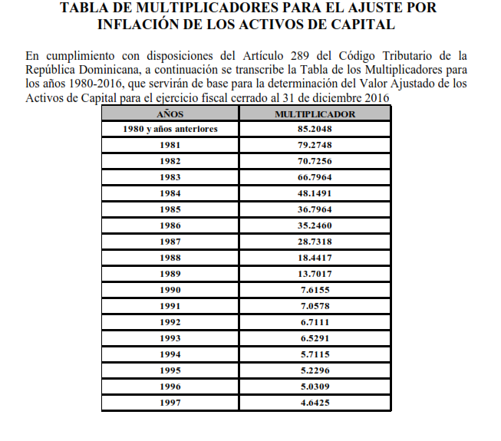

Slide 64
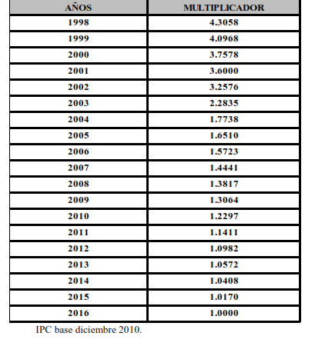

Slide 65
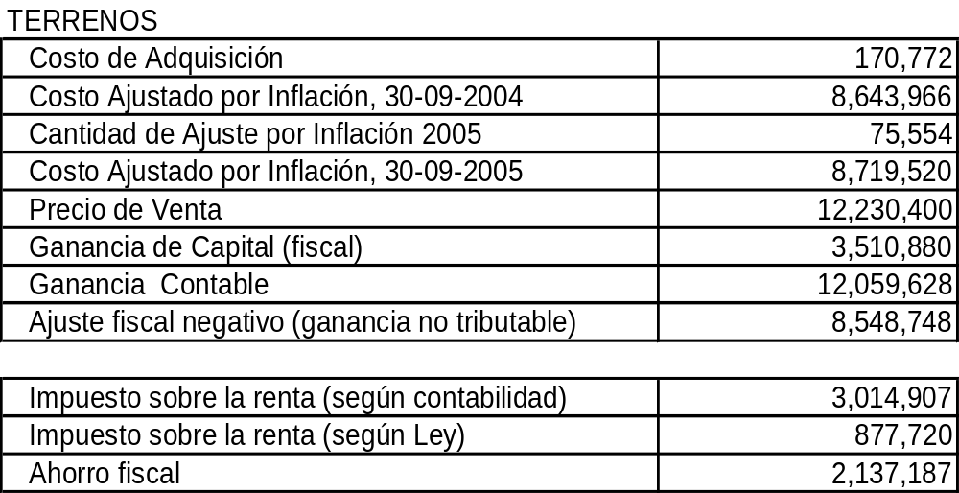
CASO DE ESTUDIO: Ganancia fiscal versus contable

Slide 66

TRATAMIENTO FISCAL: Activos Fijos (13)
Ganancia de Capital
(Art. 289 Ley 11-92 y 100 del Reglamento 139-98)
En el caso de los contribuyentes que se acogieron a la Ley 11-01 de Amnistía Fiscal del ejercicio 2001 y que revaluaron terrenos, los costos revaluados sustituyen el costo histórico.

Slide 67
TRATAMIENTO FISCAL: Otros Activos (1)
Activos Amortizables
1. Las mejoras en propiedades arrendadas no son consideradas como parte del edificio, sino que se clasifican como otros activos amortizables.
2. Se amortizaran en línea recta, en un periodo no menor de 5 años, o en base a la vigencia del contrato, el que fuese mayor (Art.22 del reglamento 139-98).

Slide 68
TRATAMIENTO FISCAL: Otros Activos (2)
Activos Amortizables
Los gastos de organización o constitución. Se pueden deducir como gastos en el mismo período en que se incurren
Los gastos de investigación y desarrollo se pueden deducir como gastos en el período en que se incurren con el consentimiento de la A.T. o en cambio se pueden capitalizar, una forma u otra debe aplicarse consistentemente.

Slide 69
TRATAMIENTO FISCAL: Cuentas por pagar
Se recomienda verificar las cuentas por pagar por la adquisición de servicios a suplidores del exterior, para validar de que haya efectuado la retención del 27% del impuesto sobre la renta (Articulo 305 Ley 11-92).
En el caso de las importaciones se recomienda que el flujo de cuentas por pagar al suplidor mantenga razonabilidad con relación al ITBIS adelantado en importaciones.
Dentro de este renglón se podrían considerar las acumulaciones por pagar (Retenciones asalariados, ITBIS por pagar, Seguro Social, AFP, Seguro Medico, Accidentes de Trabajo, Infotep, Bonificación Por Pagar, Cuentas por pagar, Otros) esto así por que las mismas suponen un compromiso de pago que sera liquidado en un corto plazo.
Generalmente, en los procesos de fiscalización externa los pasivos no justificados son considerados por la Administración Tributaria como ingresos no declarados.

Slide 70
TRATAMIENTO FISCAL: Provisiones
Se recomienda verificar las provisiones creadas en el año, en razón de que las provisiones de vacaciones, preaviso, auxilio de cesantía, y otros gastos similares no son aceptadas por la DGII. La impugnación se realiza considerando que las provisiones constituyen una presunción de un gasto y la ley establece que se debe imputar al año fiscal los gastos que realmente se hayan realizado en un periodo determinado.
La provisión de bonificación, gratificación o aguinaldo es aceptada si la misma se paga dentro de los 90 a 120 días posteriores al cierre del ejercicio fiscal. La provisión no consumida se tendrá que autoimpugnar e inclusive si el pago se efectuare fuera de este límite de tiempo se considerará como un gasto del ejercicio en que se materialice el pago. (Art. 40 del Reglamento 139-98 y Código Laboral)

Slide 71
TRATAMIENTO FISCAL: Préstamos por pagar
Se recomienda verificar los contratos de préstamos, a fin de determinar la veracidad del pasivo y el gasto financiero que se esta registrando.
Se recomienda verificar si los préstamos son con la banca local o extranjera. Los intereses pagados o acreditados a instituciones financieras del exterior están sujetos a la retención del 10% del impuesto sobre la renta ( artículo 306 ey 11-92).
En el caso de los préstamos entre filiales o entidades no financieras, los intereses están sujetos a la retención del 25% del impuesto sobre la renta (Artículo 305 Ley 11-92).

Slide 72
TRATAMIENTO FISCAL: Intereses financieros
Los intereses pagados a personas físicas residentes o domiciliadas en la RD, incluyendo los socios, están sujetos a una retención del 10%, (art. 70 del reglamento 139-98) y los mismos están gravados por el ITBIS (literal k) del numeral 3) del artículo 2 del Reglamento 140-98.
Se recomienda examinar y documentar la cuenta de pasivos a los accionistas “préstamos de socios”, incluyendo la cuenta aporte para futuras capitalizaciones y realizar validaciones y cruces de informacion con respecto al patrimonio de los accionistas.

Slide 73
TRATAMIENTO FISCAL: Patrimonio (1)
Aumento de Capital
Para efectuar un aumento de capital se debe pagar los impuestos correspondiente (1%) y estar avalado por las actas de asambleas, compulsa notarial y demás documentaciones exigidas por la administración tributaria. Los impuestos por aumento de capital constituye un gasto admitido para fines del impuesto sobre la renta.
Los beneficios acumulados se pueden capitalizar siempre y cuando no sobrepase el monto del capital autorizado de la compañía.

Slide 74
TRATAMIENTO FISCAL: Patrimonio (2)
1. Beneficios acumulados
Se debe tomar en cuenta si ha habido distribución de dividendos y si se ha efectuado la retención correspondiente.
2. Superávit por revaluación
El código tributario no prevé la revaluación de activos, solo reconoce el ajuste inflacionario, por tal motivo no se acepta la depreciación de la referida revaluación. La cuenta de superávit por revaluación deberá ser eliminada cuando la empresa venda el activo que le dio origen o en defecto capitalice dicho superávit.

Slide 75

TRATAMIENTO FISCAL: Ingresos (1)
Ingresos Brutos (Art.268 Ley 11-92)
Se entiende por ingreso bruto todo ingreso que constituya utilidad o beneficio que rinda un bien o actividad y todos los beneficios, utilidades que se perciben o devenguen y los incrementos en el patrimonio realizados por el contribuyente, cualquiera que sea su naturaleza, origen o denominación.

Slide 76
TRATAMIENTO FISCAL: Ingresos (2)
Ingresos brutos (ventas de bienes y prestación de servicios) menos descuentos y devoluciones en montos justificables antes de aplicar el ITBIS y el impuesto selectivo al consumo.
Las comisiones e intereses son considerados como ingresos brutos.
Los ingresos se reconocen bajo el método de lo devengado.

Slide 77
TRATAMIENTO FISCAL: Ingresos (3)
Ingresos gravados por la Ley 11-92
Ingresos por venta o permuta de bienes. Art. 268
Ingresos por servicios. Art. 268
Ingresos por comisión. Art. 268
Ingresos por intereses. Art. 268
Ganancia de capital. Art. 289 y 100 del reglamento
Ganancia en venta de activo fijo Categoría I. Art. 289 y 100 del reglamento
Ganancia por diferencia cambiaria positiva. Art. 109 del reglamento.
Ingresos extraordinarios: Reclamaciones a compañías de seguros (Art. 287 inciso d)
Otros Ingresos: Eliminación de provisión años anteriores y pasivos años anteriores
Ingresos de fuente dominicana (artículo 272 del Código Tributario)

Slide 78
TRATAMIENTO FISCAL: Costos
Se recomienda verificar si el costo a sido afectado por:
Disminución por faltantes en inventarios en montos materiales injustificados.
Cambios en valoración de Inventarios.
Costo según planilla de importación.
Estas deducciones no son admitidas sin la autorización de la DGII.

Slide 79
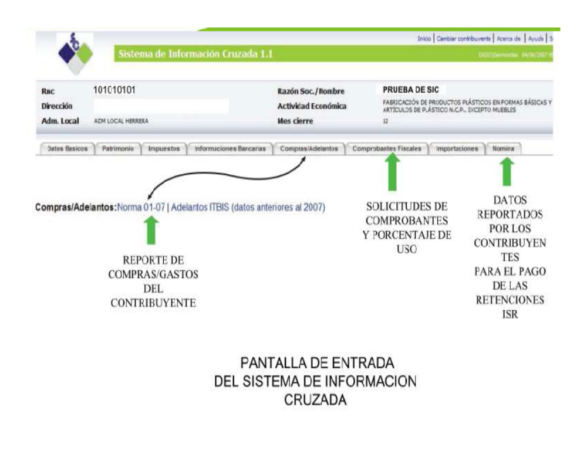
Fuente: www.dgii.gov

Slide 80
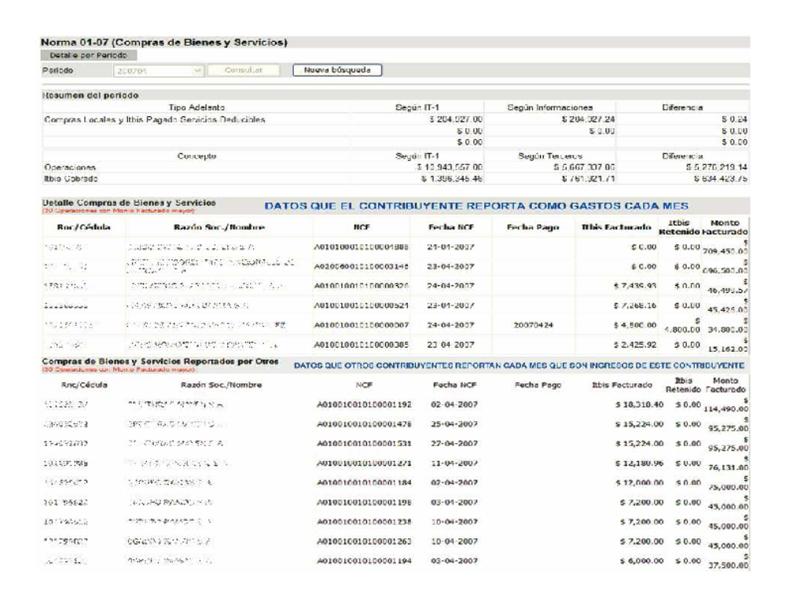
Fuente: www.dgii.gov

Slide 81
ANTICIPOS DEL IMPUESTO SOBRE LA RENTA
MODALIDAD DE ANTICIPOS
(Art. 314 Ley 11-92 modificado por el Art.9 de la Ley 288-04)
La reforma fiscal mantuvo la frecuencia mensual en el pago de los anticipos del impuesto sobre la renta. Sin embargo, en lo adelante, estos pagos estarán determinados en función a dos modalidades de cálculo:
1) A la doceava parte del 1.5% del total de ingresos declarados.
2) Cuando la TET fuere superior al 1.5%, entonces, los anticipos mensuales se pagarán sobre la base de la doceava parte del impuesto liquidado de la declaración jurada anterior.

Slide 82
MODALIDADES DE ANTICIPOS MENSUALES
Variables seleccionadas | MODALIDAD 1 | MODALIDAD 2
Ingresos anuales (a) | 12,500,000 | 12,500,000
Utilidad contable (b) | 800,000 | 1,200,000
Ajustes fiscales ( c ) | 100,000 | 100,000
Renta neta imponible (b-c) | 700,000 | 1,100,000
Impuesto sobre la renta (d) | 175,000 | 275,000
Tasa efectiva de tributación (d/a) | 1.40 | 2.20
Anticipos mensuales | 15,625 | 22,917
Fuente: IR-2

Slide 83
ANTICIPOS DEL IMPUESTO SOBRE LA RENTA
Las personas físicas y sucesiones indivisas pagarán sus anticipos en base al 100% del impuesto liquidado de su ejercicio fiscal anterior, pagadero en tres cuotas, un 50% en el sexto mes; un 30% en el noveno y un 20% en el duodécimo mes.
Los comisionistas, intermediarios y empresas con márgenes regulados por el Estado Dominicano tributarán el anticipo mensual en base a los ingresos provenientes de dichas actividades y atendiendo a las dos modalidades descritas anteriormente

Slide 84
ANTICIPOS DEL IMPUESTO SOBRE LA RENTA
EXENCION DE ANTICIPOS
Los contribuyentes que demuestren una reducción significativa de sus rentas en el ejercicio corriente podrán solicitar la exención total o parcial del pago a efectuar por concepto de anticipo, por lo menos quince (15) días antes del vencimiento,
La Administración Tributaria podrá acoger esta solicitud siempre que, a su juicio, existan causas de fuerza mayor o de carácter extraordinario que justifiquen la imposibilidad de realizar dichos pagos.

Slide 85

ANTICIPOS DEL IMPUESTO SOBRE LA RENTA
CREDITOS COMPENSABLES CONTRA ANTICIPOS
De las sumas a pagar por concepto de anticipos se restarán los saldos a favor que existieren, si no se hubiere solicitado su compensación o reembolso.
Las sociedades de capital podrán compensar el crédito proveniente de la distribución de dividendos en efectivo con los anticipos a pagar, previa información a la administración.

Slide 86

BENEFICIO CONTABLE versus
RENTA NETA IMPONIBLE
Beneficio/ Pérdida neta
Es el resultado contable de las empresas.
Renta Neta Imponible Art. 284 Ley 11-92
Es la renta bruta reducida por las deducciones admitidas. Para llegar a esta renta se aplican los ajustes fiscales de lugar; es sobre esta base que se aplica la tasa del 29%, cuando corresponda.

Slide 87

PERDIDAS FISCALES (1)
Las pérdidas serán deducibles de las utilidades obtenidas en los ejercicios inmediatos subsiguientes al de las pérdidas, sin que esta compensación pueda extenderse más allá de cinco (5) años; sin embargo, la compensación deberá realizarse hasta un 20% del monto total por cada año.
El 20% de pérdidas no-deducido en un año no podrá deducirse ni trasladarse hacia años posteriores, ni causará reembolso alguno por parte del Estado; estas pérdidas solamente serán compensables al momento de efectuar la declaración jurada de impuestos.

Slide 88
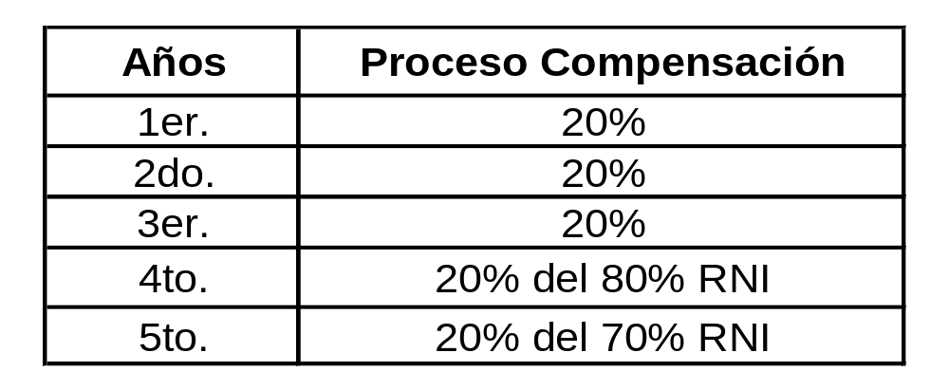
PERDIDAS FISCALES (2)

Slide 89
PERDIDAS FISCALES (2)
No se podrán compensar pérdidas de otras entidades absorbidas en proceso de reorganización.
Se exceptúan de esta disposición las personas jurídicas que presenten pérdidas en la declaración del primer año fiscal.
Los contribuyentes que presenten pérdidas podrán solicitar la exención total o parcial de los límites y porcentajes de pérdidas establecidas

Slide 90
Créditos contra el Impuesto Sobre la Renta
(Art. 316 Ley 11-92 y 83 del Reg. 139-98)
CREDITOS FISCALES (1)
El contribuyente podrá deducir del pago del ISR determinado en un periodo fiscal los créditos originados por los siguientes conceptos:
a. Impuestos pagados en el exterior sobre la renta de fuentes extranjera gravadas por la Ley 11-92 (Intereses y Dividendos), hasta el monto que no exceda el ISR determinado por las rentas de fuente dominicana.
b. Los impuestos retenidos sobre rentas percibidas con carácter de pago a cuenta del ISR (retenciones personas físicas)

Slide 91
CREDITOS FISCALES (2)
c. Los anticipos de ISR efectivamente pagados del ejercicio fiscal.
d. Los saldos a favor por pagos excesivos sobre los impuestos.
e. Las sumas retenidas por concepto de distribución de dividendos en efectivo, siempre que el valor distribuido haya pagado el impuesto correspondiente (Art.7 Ley 288-04).
f. Retenciones del 5% Entidades del Estado.
g. Otros pagos autorizados por la DGII.

Slide 92
Ajuste por Inflación según Decreto 1520-04
Inflación
Se define como inflación, al proceso sostenido de pérdida de poder adquisitivo de la moneda.
Partidas Monetarias
Son aquellas que por su naturaleza, por ley o por contrato representan una suma fija de dinero. Se caracterizan porque pierden valor en el proceso inflacionario y no requieren ajustes.
Partidas No Monetarias
Son aquellas que aumentan de valor con relación al signo monetario en el proceso inflacionario y requieren ajustes para indicar su valor a la fecha en que se presentan los estados financieros.

Slide 93
Ajuste por Inflación según Decreto 1520-04
Ajuste por Inflación
Es la corrección que se debe realizar a las partidas no monetarias con la finalidad de actualizar su valor a la fecha de cierre del ejercicio fiscal.
Información Complementaria de los Ajustes por Inflación
Los ajustes por inflación no deberán afectar los registros contables de las empresas. Para estos fines los contribuyentes deberán anexar conjuntamente con su declaración jurada del Impuesto Sobre la Renta, los cálculos mediante los cuales se determinaron los ajustes por inflación.
De la Cuenta Resultado por Inflación
La contrapartida de los ajustes realizados se llevarán a una cuenta de patrimonio dentro del Balance General titulada Resultado por Inflación.

Slide 94
Ajuste por Inflación según Decreto 1520-04
No Modificación de la Cuenta Resultado por Inflación
La cuenta Resultado por Inflación no deberá ser objeto de modificación en el transcurso del año. Tampoco podrá ser objeto de capitalización ni de distribución de dividendos. Cualquier reducción del balance de dicha cuenta que no sea el resultado de los ajustes realizados al finalizar el ejercicio fiscal, determinará el surgimiento del hecho generador del impuesto en el ejercicio que se materialice tal reducción.
Patrimonio fiscal:
La participación neta en el capital de un negocio se determina estableciendo la diferencia entre el total de activos monetarios y no monetarios de ese negocio y el total de pasivos monetarios y no monetarios de ese mismo negocio, es que ahora se conoce como Patrimonio Fiscal.
Anteriormente el ajuste por inflación se aplicaba a las partidas no monetarias tales como los inventarios de mercancías, los activos de las categorías uno, dos y tres, independientemente de los saldos que reflejaran dichas cuentas al cierre del ejercicio, con la entrada en vigencia del Decreto 1520-04 que modificó el Reglamento 139-98, se siguen ajustando las mismas partidas, solo que ahora se establece como límite para efectuar dichos ajustes, el saldo al cierre del ejercicio de lo que ahora se denomina patrimonio fiscal.
Lo anterior supone que si el patrimonio fiscal es negativo no procede el ajuste por inflación, tampoco procede el ajuste cuando no existen partidas no monetarias.
Cuando el patrimonio fiscal sea mayor a las partidas no monetarias el ajuste por inflación deberá efectuarse en base a los balances que arrojen dichas partidas al cierre del ejercicio, es decir que no se podrá aprovechar el saldo total que represente el patrimonio fiscal al cierre del ejercicio.
Cuando el patrimonio fiscal sea menor a las partidas no monetarias, el ajuste por inflación deberá aplicarse de manera proporcional y solo hasta el límite de dicho patrimonio fiscal.

Slide 95
Ajuste por Inflación según Decreto 1520-04
Para un mejor entendimiento de lo explicado en el párrafo anterior, presentamos a continuación el siguiente ejemplo:
    Un contribuyente con un Patrimonio Fiscal de 75,000,000.00 de pesos al 31-12-2004
    Aplicamos al Patrimonio Fiscal el multiplicador que le corresponde, en este caso 28.74%
    RD$75,000,000.00 x 28.74 = 21,555,000.00

Slide 96
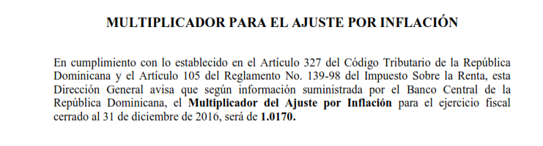
Ajuste por Inflación según Decreto 1520-04

Slide 97
Las partidas no monetarias están compuestas de la manera siguiente
PARTIDA | BALANCES | AJUSTES | %
Inventarios de Mercancías | 25,000,000.00 | 5,604,300.00 | 26
Terrenos a Costo Fiscal | 15,000,000.00 | 3,448,800.00 | 16
Edificios a Costo Fiscal | 30,000,000.00 | 6,897,600.00 | 32
Mobiliarios y Equipos de Oficina a Costo Fiscal | 5,000,000.00 | 1,077,750.00 | 5
Equipos de Transporte Livianos a Costo Fiscal | 6,000,000.00 | 1,293,300.00 | 6
Equipos de Transporte Pesados a Costo Fiscal | 10,000,000.00 | 2,371,050.00 | 11
Maquinarias y Equipos a Costo Fiscal | 4,000,000.00 | 862,200.00 | 4
Total Activos No Monetarios = | 95,000,000.00 | 21,555,000.00 | 100
C) Mediante un análisis vertical determinamos que % representan cada Activo No Monetario respecto del Total.
A modo de Ejemplo los Inventarios de Mercancías representan un 26% del total de los Activos No Monetarios, eso significa que el 26% de los 21,555,000.00 le corresponden a dicha cuenta del ajuste por inflación, es decir 5,604,300.00.
Al final la sumatoria de todos los ajustes, es decir su distribución a prorrata habrá arrojado necesariamente un total general de 21,555,000.00 pesos.

Slide 98
Beneficios fiscales derivados del ajuste por inflación
La Distribución del Ajuste Fiscal Patrimonial (AFP) se hará entre los renglones:
Efecto Impositivo en la Renta Neta Imponible (RNI)
INVENTARIOS → DEDUCIBLE DE LA RNI
(COD. 15 DEL IR-2)

Slide 99
ACTIVOS DE CAPITAL: → DEDUCIBLE CUANDO SE DISPONGA
TERRENOS, A COSTO FISCAL DEL ACTIVO
INVERSIONES EN ACCIONES A COSTO FISCAL
ACTIVOS DEPRECIABLES: → DEDUCIBLES VIA LA DEPRECIACION
CATEGORIA 1, A COSTO FISCAL
CATEGORIA 2, A COSTO FISCAL
CONSTRUCCION EN PROCESO → DEDUCIBLE VIA LA DEPRECIACIÓN
CUANDO SE INCORPORE AL ACTIVO
ACTIVOS AMORTIZABLES → DEDUCIBLES VIA LA AMORTIZACION
PROCEDIMIENTO QUE DEBEMOS SEGUIR PARA DETERMINAR
EL PATRIMONIO FISCAL
ACTIVO ACTIVOS ACTIVOS NO
FISCAL FISCAL → MONETARIOS + MONETARIOS - EXCLUSIONES
PASIVO PASIVO PASIVOS PASIVOS NO
FISCAL → MONETARIOS + MONETARIOS - EXCLUSIONES
PATRIMONIO ACTIVO PASIVO
FISCAL → FISCAL - FISCAL

Slide 100
Procedimiento para determinar sobre que base deberá calcularse la depreciación y las mejoras capitalizables
a) Base para el Calculo de los Gastos de Reparación y Mejoras
Tomando en cuenta el cambio en la metodología para los ajustes por inflación, la base para el calculo del exceso de mejoras capitalizables en cualquiera de las categorías 2 y 3 será determinado como sigue:
Costo fiscal ajustado al inicio
  + Proporción Cantidad de Ajuste
  + 50% adiciones ejercicio corriente
  - Retiros
  = Base de cálculos para las reparaciones
b) Determinación de la Base de Cálculo de la Depreciación
Siguiendo el procedimiento anterior el balance sujeto a depreciación de los activos de Categoría 2 y 3, para un ejercicio fiscal cualquiera operaria como sigue:
Costo fiscal ajustado al inicio
  + Proporción Cantidad de Ajuste
  + 50% adiciones ejercicio corriente
  + 100% Exceso de Mejoras Capitalizables
  - Retiros
  = Base de calculo para la Depreciación.

Slide 101
Validaciones y Consistencias
Los pagos a personas físicas sujetos a retención tienen que coincidir con los pagos reportados en los recibos IT-1 y el IR-17.
Los ingresos declarados en los 12 recibos IT-1 deben coincidir con el ingreso declarado en el impuesto sobre la renta (anexo B IR-2)
El gasto en honorarios en personas físicas debe coincidir con la sumatoria de los 12 recibos IR-17, IT-1 y el anexo B IR-12.
El gasto en alquiler pagados a personas físicas declarado en el impuesto sobre la renta (anexo B IR-2) debe coincidir con el gasto reportado en los 12 recibos IT-1 e IR-17.
La división de la totalidad de los adelantos en compras locales entre 0.16 se debe aproximar a las compras locales en el costo de venta reportadas en la declaración del impuesto sobre la renta.
El ITBIS adelantado no podrá deducirse simultáneamente como parte del gasto incurrido y del costo de los activos categorías II y III
Los 12 formularios IR-4 deben coincidir con el IR-13

Slide 102
IMPUESTO A LOS ACTIVOS ARTÍCULOS 401 Y 402
establece un impuesto anual sobre el activo de las personas jurídicas o físicas con negocios de único dueño.
Para los fines de este impuesto se entiende por activo imponible el valor total de los activos, incluyendo de manera expresa los inmuebles, que figuran en el balance general del contribuyente, no ajustados por inflación y luego de aplicada la deducción por depreciación, amortización y reservas para cuentas incobrables. Se exceptúan de la base imponible de este impuesto las inversiones accionarias en otras compañías, los terrenos ubicados en zonas rurales los inmuebles por naturaleza de las explotaciones agropecuarias y los impuestos adelantados o anticipos

Slide 103
TASA DEL IMPUESTO, LIQUIDACION Y PAGO ARTICULOS 404 Y 405
La tasa del impuesto será del uno por ciento (1%) anual, calculado sobre el monto total de los activos imponibles.
La liquidación de este impuesto se efectuará en la misma declaración jurada del Impuesto sobre la Renta que presente el contribuyente. El pago del impuesto, cuando proceda, se efectuará en dos cuotas, venciendo la primera en la misma fecha límite fijada para el pago del impuesto sobre la renta y la segunda en el plazo de seis (6) meses contados a partir del vencimiento de la primera cuota.

Slide 104
ARTÍCULO 407.- CRÉDITO CONTRA EL IMPUESTO SOBRE LA RENTA.
El monto liquidado por concepto de este impuesto se considerará un crédito contra el impuesto sobre la renta correspondiente al ejercicio fiscal declarado.
“Párrafo I.- Si el monto liquidado por concepto de impuesto sobre la renta fuese igual o superior al impuesto sobre activos a pagar, se considerará extinguida la obligación de pago de este último.
“Párrafo II.- En el caso de que luego de aplicado el crédito a que se refiere este artículo existiese una diferencia a pagar por concepto de impuesto sobre activos, por ser el monto de éste superior al importe del impuesto sobre la renta, el contribuyente pagará la diferencia a favor del fisco en las dos cuotas previstas en el artículo 405, de este Código, divididas en partes iguales.

